Slide 1


Virpo
Música Colaborativa

Slide 2
Integrantes
Juan Gerbaldo
Luciano Gomez
Matías Luna
Pablo Stilliger
Ignacio Verasay
Virpo

Slide 3
Objetivo
Brindar a los músicos del mundo un medio global para relacionarse, construyendo una red de conocimientos
Virpo

Slide 4
Limite
El límite del sistema abarca desde el alta del usuario, hasta el logro de la gestión de sus necesidades temáticas mediante el uso de las funcionalidades del producto informático
Virpo

Slide 5
Descripción
Satisfacer sus necesidades artísticas
y de difusión
Brindar un espacio al conocimiento y aprendizaje
Proveer un canal de promoción de productos relacionados con la música
Crear proyectos musicales en forma colaborativa
Virpo

Slide 6

Necesidades
Satisfacer sus necesidades artísticas y de difusión
Virpo

Slide 7
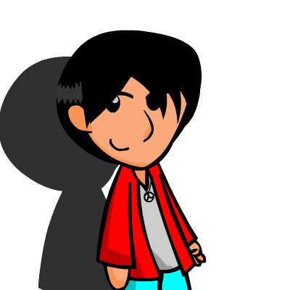
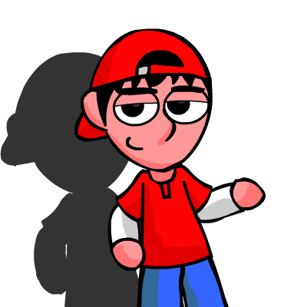
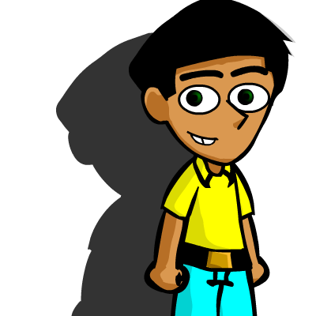
Necesidades
Virpo

Slide 8

Aprendizaje
Brindar un espacio al conocimiento y aprendizaje
Virpo

Slide 9

Aprendizaje
WikiMusic
Virpo

Slide 10
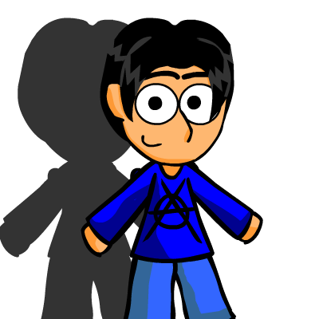
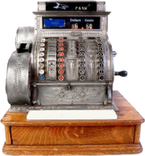
Oferta
Proveer un canal de promoción de productos relacionados con la música
Virpo

Slide 11
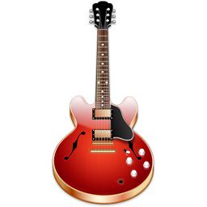
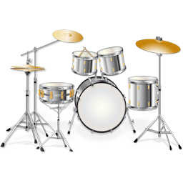
Oferta
Virpo

Slide 12
Música Colaborativa
Crear proyectos musicales en forma colaborativa
Virpo

Slide 13
Música Colaborativa
Virpo

Slide 14
Música Colaborativa
Virpo

Slide 15

Música Colaborativa
Virpo

Slide 16

Música Colaborativa
Virpo

Slide 17

Música Colaborativa
Virpo

Slide 18
Música Colaborativa
Virpo

Slide 19

Música Colaborativa
Virpo

Slide 20
Proyecto
Consta de cuatro iteraciones
Virpo

Slide 21
Primer Iteración
Módulo Usuario
Módulo Bandas
Módulo Clasificados
Virpo

Slide 22
Segunda Iteración
Módulo Composiciones
Módulo WikiMusic
Módulo Usuario
Módulo Banda
Virpo

Slide 23
Tercer Iteración
Módulo Ranking
Módulo Eventos
Módulo Anuncios Comercio
Módulo Grupos de Interes
Módulo WikiMusic
Módulo Composiciones
Virpo

Slide 24
Cuarta Iteración
Módulo Publicidad
Módulo Post
Módulo Herramientas
Módulo Chat
Módulo Novedades
Virpo

Slide 25
Circutos Logicos
Pipo
Virpo

Slide 26

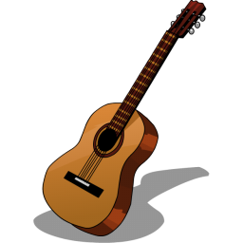
WikiMusic
Virpo

Slide 27

WikiMusic
Virpo

Slide 28

WikiMusic
Virpo

Slide 29

WikiMusic
Virpo

Slide 30
WikiMusic
Virpo

Slide 31




WikiMusic
Virpo

Slide 32
WikiMusic
Virpo

Slide 33
WikiMusic
Virpo

Slide 34
WikiMusic
Virpo

Slide 35
Proyecto
Andres
Virpo

Slide 36
Proyecto
Virpo

Slide 37



Proyecto
Virpo

Slide 38

Proyecto
Virpo

Slide 39
Proyecto
Virpo

Slide 40
Proyecto
Virpo

Slide 41
Proyecto
Virpo

Slide 42
Proyecto
Virpo

Slide 43
Proyecto
Ricardinho
Virpo

Slide 44
Proyecto
Virpo

Slide 45
Proyecto
Virpo

Slide 46

Proyecto
Virpo

Slide 47


Proyecto
Virpo

Slide 48
Proyecto
Virpo

Slide 49
Proyecto
Virpo

Slide 50
Proyecto
Virpo

Slide 51
Proyecto
Virpo

Slide 52
Proyecto
Virpo

Slide 53

Proyecto
Virpo

Slide 54
Proyecto
Virpo

Slide 55
Proyecto
Virpo

Slide 56
Proyecto
Virpo

Slide 57
Proyecto
Virpo

Slide 58
Proyecto
Virpo

Slide 59
Proyecto
Virpo

Slide 60
Muchas Gracias
Presentación
Segunda Iteración
Virpo

